Slide 1
№4 Хромтау орта мектебі
Оқуға құштар мектеп
2021-22жыл

Slide 2
«Оқуға құштар мектеп» жобасы: мақсат айқын, жол жарқын
Мемлекет басшысы Қасым-Жомарт Тоқаевтың Ұлттық қоғамдық сенім кеңесінде берген тапсырмасына сәйкес БҒМ «Оқуға құштар мектеп» жобасын бекіткен болатын. «Оқуға құштар мектеп» жобасыны аясында көркем әдебиеттер тiзiмi 4 бағыт бойынша жүзеге аспақ. Яғни олардың қатарына еліміздің үздік классиктернің кітаптары, ана тіліне аударылған шетелдік әлем әдебиетінің жауһарлар, сонымен бірге қазіргі заманғы ақын-жазушылардың кітаптары енетін болады. Білім берудегі кітап оқуға үйрету мәселелері әрдайым маңызды болғанымен, оқу сауаттылығын дамыту тапсырмасы ҚР-ның мемлекеттік білім беру стандартын жүзеге асыратын заманауи мектеп үшін жаңа сала болып табылады. Оқу сауаттылығы қазіргі қоғамдағы өмірге дайындық үшін ең маңызды көрсеткіштерінің бірі ретінде қарастырылады. Оқу мәдениеті оқушылардың нақты және жаратылыстану ғылымдарын, еңбекке үйрету және дене шынықтыру, сондай-ақ басқа да пәндерді табысты оқып білу үшін міндетті ме? Жауабы анық. Әрине, иә. «Оқу мәдениеті - өзін-өзі жетілдіру және өзін-өзі тәрбиелеу дағдыларын қалыптастыру факторы» деген түйін сөз бекер айтылмайды. Оқуды дамытуда әдістемелік әдістерді жүйелі және мақсатты түрде қолданған жағдайда оқушының дербес оқуын қалыптастыруға үлес қосады.
Сондықтан бүгінгі таңда оқушылардың кітап оқу құзыреттілігін қалыптастыру өте маңызды міндет болды.
Оқушының әдеби салада қандай құзыреті болуы керек?
1. Жалпы мәдени-әдеби құзыреттілік - ұлттық мәдениеттің ажырамас бөлігі ретінде әдебиетті қабылдау.
2. Әлемдік құндылықтар құзыреттілігі - әдебиетте бейнеленген осы құндылықтарға деген көзқарастарын анықтау және нақтылау мүмкіндігі құндылықтарды түсіну.
3. Оқырман құзыреттілігі - шығармашылық, «автор-оқырман» диалогына қосыла білуі, кейіпкерлермен толғана білу, көркем туындысының тіл ерекшеліктерін түсіну.
4. Сөйлеу құзіреттілігі - қазақ әдеби тілінің нормаларын білу; сөйлеу қызметінің негізгі түрлерін меңгеру.
5. Әртүрлі жанрда әдеби шығармашылық жұмыстар жаза білу қабілеті.

Slide 3
Жаңа стандарттарда бастауыштағы оқушының оқу құзыретін қалыптастыру үшін әдеби оқу үйрену басымдық болып табылады. Әрине, адамның кітапқа деген қатынасы бастауыш мектеп жасында қалыптасады. Оңтайлы оқуға үйретудің біршама тиімді резервтерін атап айтуға болады.
1. Ұзақтығы емес, жаттығу жұмыстарының жиілігі маңызды.
Бірінші сынып оқушысын кітапты ұзақ уақыт бойы соңына дейін оқуға отырғызып қоюға болмайды. Біріншіден, баланы шаршатып жалықтырады, екіншіден, оның оқуға деген ынтасын жояды. Онан да 5 минуттан бірнеше бөліп оқытса, әлдеқайда тиімді. Осындай жаттығулардың тиімділігі бір сағаттық жаттығуларға қарағанда әлдеқайда жоғары.
2. Ызыңдап оқу. Ызыңдап оқу дегеніміз – бұл бір мезгілде дауыстап сыныптастарына кедергі келтірмес үшін күбірлеп, әрқайсысы өз жылдамдығымен біреуі жылдам, біреуі баяу барлық оқушылардың оқуы. Әрбір баламен 2 минуттай жұмыс жасай алады.
3. Әр сабақ сайын бес минуттық оқу.
Әр сабақтағы бес минуттық оқуды қарастырып көрейік. Мысалы, Әр сабақта бес минут, әр күні 4 сабақ, аптасына 5 күн бар. Бір апталық жаттығу 100 минут көлемінде болады. Дәстүрлі әдістермен 2-3 минутты салыңыз. Жаттығу уақытынын 50 есеге артқаны көрініп тұр. Мұның бәрі де әдістемелік айласыз жүзеге асады.
4. Ұйықтар алдындағы оқу. Бұл жақсы нәтиже береді. Өйткені соңғы оқиғалар эмоционалды есте сақталып қалады, яғни адам ұйықтағанда, 8 сағат бойы сол әсерде болады.
5. Аялауыш тәртіптегі оқу (егер бала оқуды ұнатпаса).
Жеткіншек бір-екі жолды оқиды және содан кейін қысқа мерзімге демалады. Балалары оқып-үйренуді қаламайтын ата-аналарға осы тренингті ұсыныс жасауға болады.

Slide 4
Оқушылардың оқырмандық іс-әрекетін жүйелі үш кезеңде ұйымдастыру ұсынылады:
1 кезең – сапалы оқу дағдысына жұмыс. (жүгіртіп оқуға тұрақты жаттығу, оқыған шығарманың көлемі мен саны ұлғайту). Оқушыға жүгіртіп оқуға дағдыланбай тұрып басқа барлық пәндер мен бастауыш сыныпта МЖМБС-ты меңгеру қиын болады. Көркем әдеби шығарманың мәтінін меңгеру және одан қажетті ақпаратты алу мүмкіндігін дамыту;
2 кезең –құндылық бағдарларын дамытудағы оқушының іс-әрекеті, танымдық-коммуникативті қабылдау, эмоциялық жауаптылық, толғану, оқылған шығарма бойынша оқырманның пікірі;
3 кезең – кітап оқу мәдениетіне тәрбиелеу, өз бетінше оқуға дағдылану әрекеті.
Оқырман белсенділігін қалыптастыру үдерісі мектепте заманауи тиімді технологиялар мен оқыту әдістері қолданылған жағдайда тиімді болады. Мектеп оқушысының кітап оқу іс – әрекетін дамыту Қазақстандағы білімді жаңғыртуда басым бағыттардың бірі болып табылады. Ұлттың рухани және интеллектуалды ілгерілеуінің құралы ретіндегі оқылым іс-әрекетіне балаларды және жастарды тарту мақсатында «Оқуға құштар мектеп» жобасының үлесі маңызды болмақ. Кітап оқу - білім мен рухани құндылықтарды беру мен меңгерудің бір түрі ретінде, тұлғаны тәрбиелеу және білім беру адамның қоғамда табысты болуына және бәсекеге қабілеттілігінің жалпы деңгейіне әсер ететіні айқын.

Slide 5
Кітапхананың мақсаты: оқушыларды, мұғалімдерді және басқа дәрежедегі оқырмандарды оқу – тәрбие процестерімен, өздігінен білім алу және ақпараттық – библиографиялық жазбалармен қамтамасыз ету және бастауыш буыннан бастап, ары қарай барлық дамыту кезеңдерде оқушыларды ақпараттық мәдениетке тәрбиелеу. Мектеп кітапханасында 36852кітап қоры жинақталған.
Оның ішінде оқулықтар -32850 дана
Көркем әдебиет – 1526 дана
Методикалық әдебиет -1103 дана кітап қоры бар.
Кітапхана қорындағы оқулықтар саны- 32852 дана, берілген оқулықтар саны 23040дана.
Оқылым саны – 1455
Қатысылым саны – 526
Кітап берілім саны - 1655
Мектеп кітапханасы мұғалімдерге және оқушыларға арналған ақпараттық орталық. Мектеп кітапханасының жалпы аумағы 61.4 , 3 қабатта орналасқан. Абонемент залы және оқу залы бар. Оқу залында орындықтар саны 20, 1 компьютер, 2ноутбук , 1 принтер бар. Мектеп кітапханасында оқырмандарға арналған «Қазақстан көркем әдебиеті», «Батырлар жыры», «Шетел әдебиеті қазақ тілінде», «Қазақ әдебиеті орыс тілінде», «Анықтамалықтар, сөздіктер» кітап сөрелері бар. Оқу залында тұрақты түрде кітап көрмелері орналасқан. «Қазақ әдебиетінің майталмандары», «Тарихы терең қазақ елі», «Дала фольклорының антологиясы», «Мәңгілік ел- оқитын ел», «Қазақ халқының салт- дәстүрлері», «Табиғат тал бесік». «Бір ел – бір кітап» акциясы бойынша биылғы жыл А.Байтұрсыновқа арналған кітап көрмесі ұйымдастырылды.

Slide 6
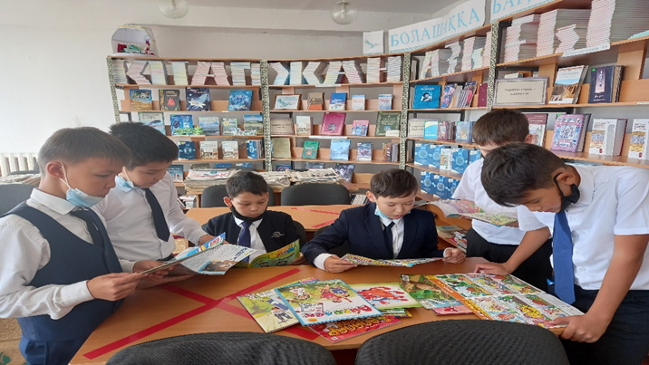
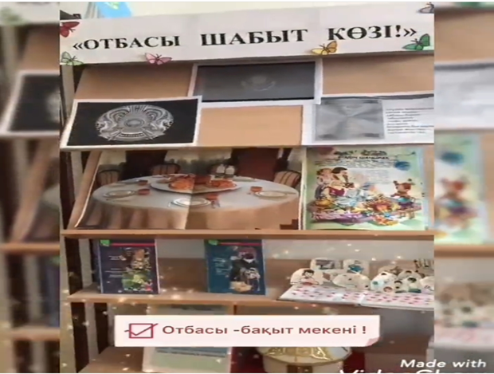
«Оқуға құштар мектеп» аясында кітапханаға жаңадан келген
журналдары бойынша оқу сағаты
«Отбасы – шабыт көзі» кітап көрмесі .

Slide 7
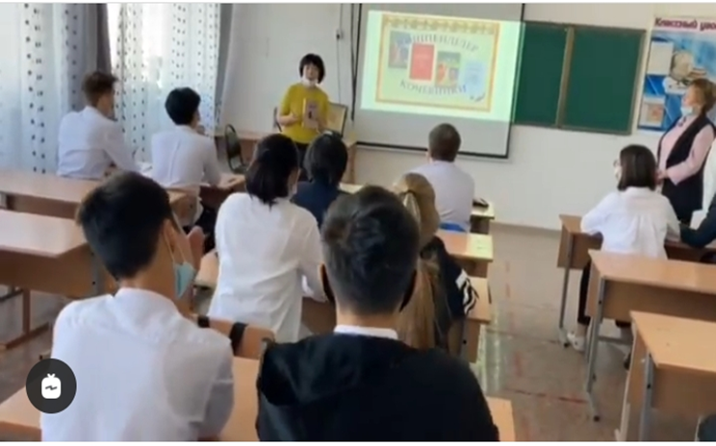
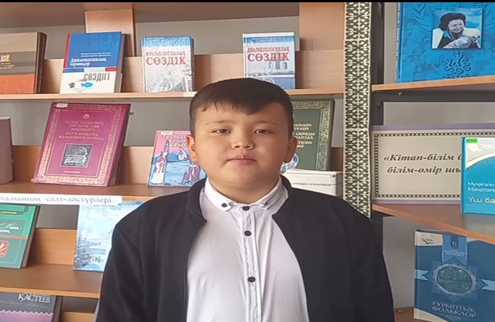
«Мен оқыған кітапты сен де оқы» атты оқырман керуені ұйымдастырылды. І.Есенберлиннің «Көшпенділер» трилогиясына 45 жыл толуына байланысты 10 сынып оқушыларымен оқып және де оқуға ұсынды.
Сынып оқушысы Марат Әділ Ы Алтынсариннің
«Өсиет өлеңі» оқыды.

Slide 8
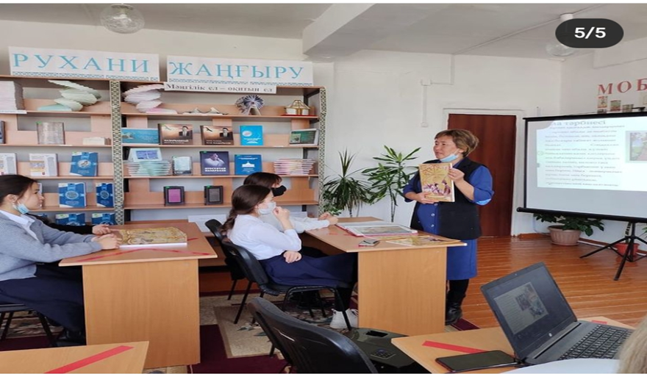
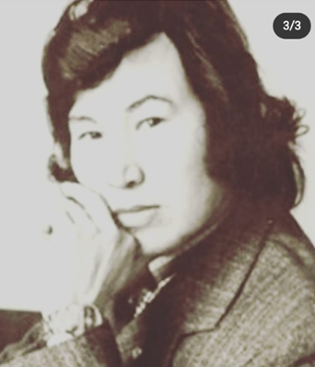
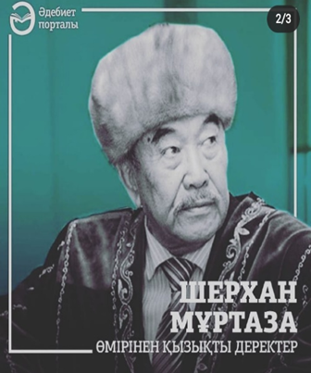
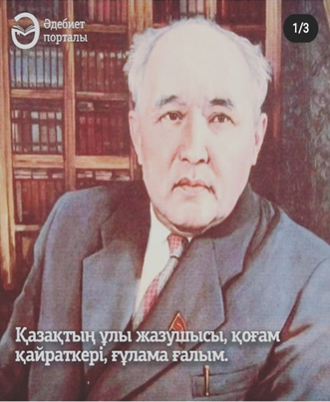
«Қыздар апталығы» оқу залында 9 сынып оқушыларымен «Қыз тәрбиелей отырып – ұлт тәрбиелейміз» атты кітапхана сағаты өтті. «Аталар сөзі» кітабы және «Бесік жыры» кітаптарына шолу жасалынды.
28 қыркүйек қазақ әдебиетіне өлшеусіз үлес қосқан үш алыптың туған күні. Әдеби ақпарат.

Slide 9
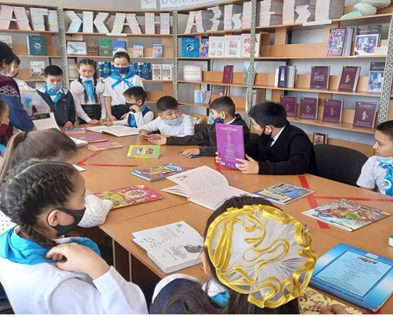
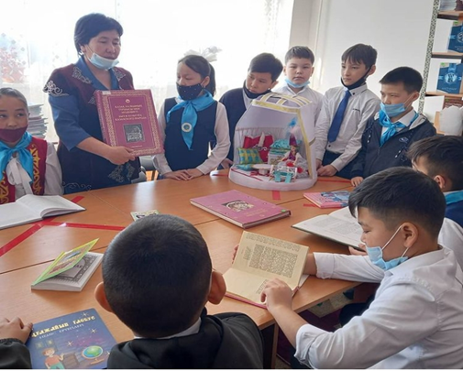
«Хромтау ауданының білім бөлімі » жоспары негізінде «Оқуға құштар мектеп » жобасы аясында №4 Хромтау орта мектеп кітапханасында Наурыз мерекесіне арналған «Наурыз –Ұлыстың Ұлы күні» атты дөңгелек үстел ұйымдастырылды. Мақсаты: Оқушыларға қазақ халқының салт –дәстүрлері мен тұрмыс мәдениетін ұғындыру барысында С.Кенжеахметұлының «Қазақ халқының тұрмысы мен мәдениеті» атты кітабына шолу жүргізіп және де таныстырылды. 5 сынып оқушыларымен өткізілд

Slide 10
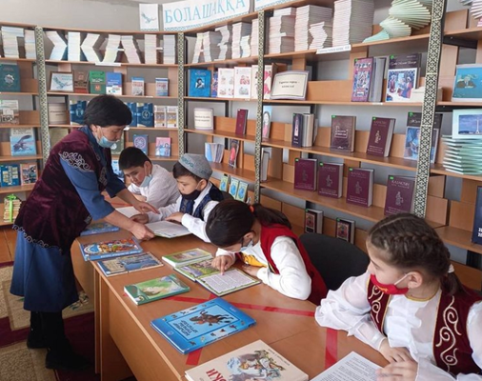
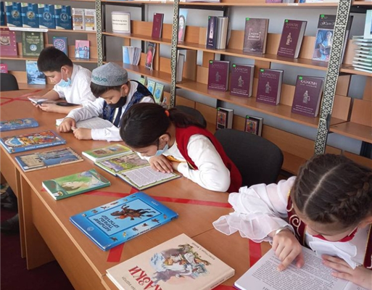
«Оқуға құштар мектеп» аясында үзілісте оқу сағаты жүргізілді. 13 наурыз. 5 сынып тан төрт оқушы қатысты.

Slide 11
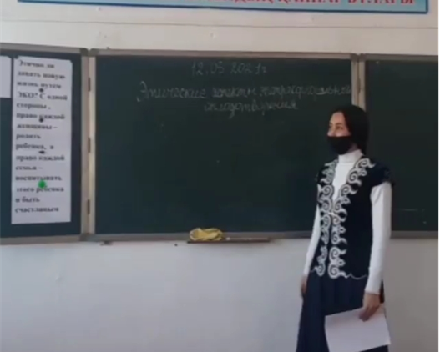
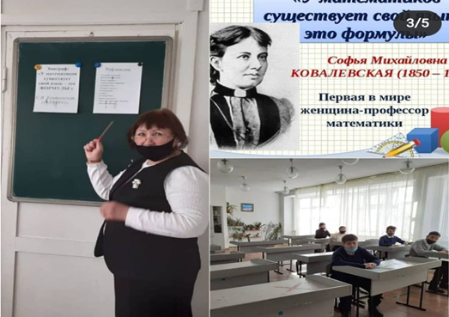
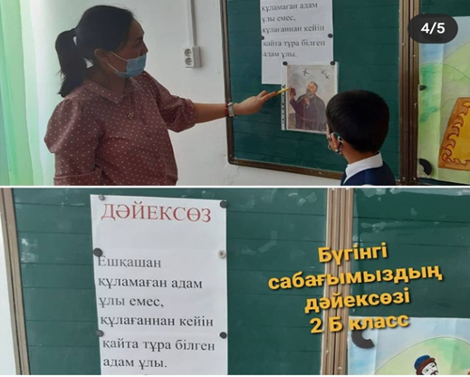
«Хромтау ауданының білім бөлімі» жоспары негізінде «Оқуға құштар мектеп» жобасы аясында №4 Хромтау орта мектебінің пән мұғалімдерінің «Кітаппен бірге әлемді ашамын» пән аралық байланыс сабақтары өткізілді.

Slide 12
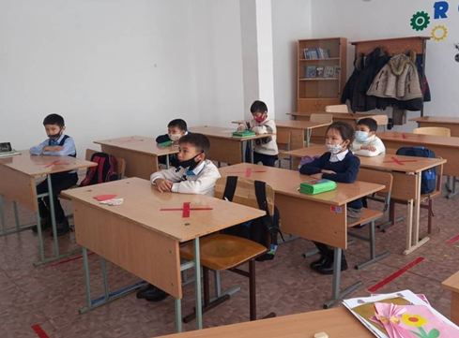
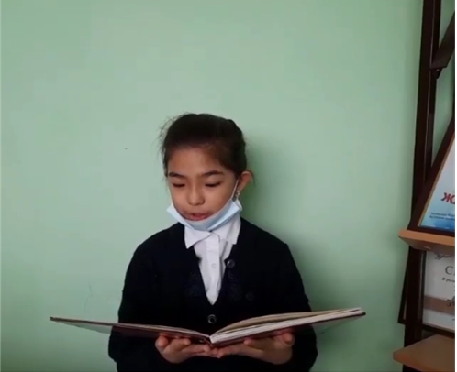
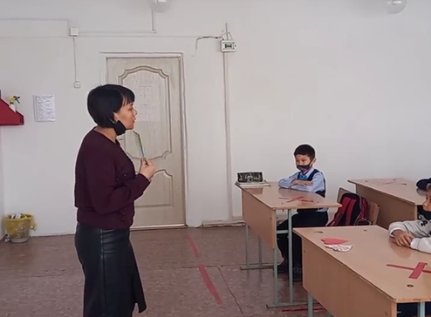
«Оқуға құштар мектеп»жобасы бойынша «Оқу сағаты»
2 сынып жетекшісі Жусупова.Д «Қоянның құлағы неге ұзын» атты
ертегі оқыды
«Оқуға құштар мектеп» жобасы аясында оқушылармен оқу сағаты өткізіліп тұрады. Мақсаты: Оқушыларды кітап оқуға ынталандыру, кітап оқуға тарту.
4 сынып оқушысы Сәуірбек Арайлым қазақ ертегі кітабын оқып және де сыныптастарына оқуға ұсынды.

Slide 13
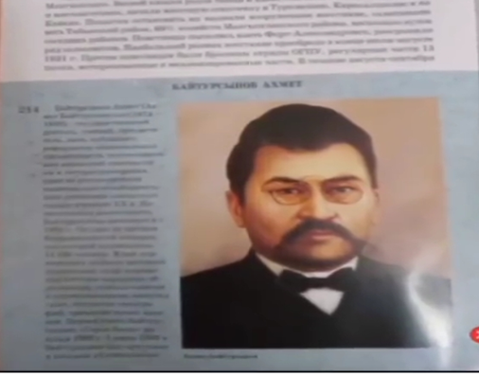
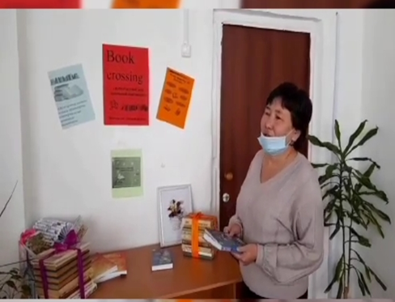
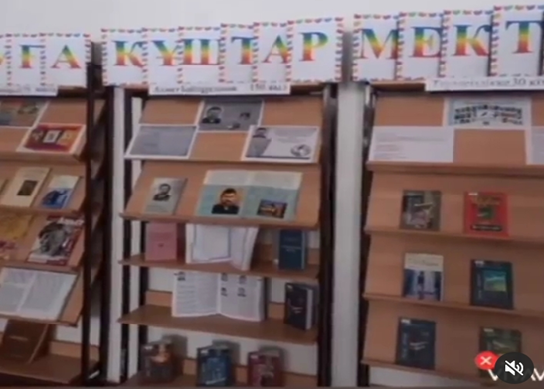
«Оқуға құштар мектеп» жобасы аясында
«Оқы да досыңа қалдыр» акция өткізілді.
«Оқуға құштар мектеп» аясында «Ахмет Байтұрсыновқа – 150 жыл» кітап көрмесі ұйымдастырылды.

Slide 14
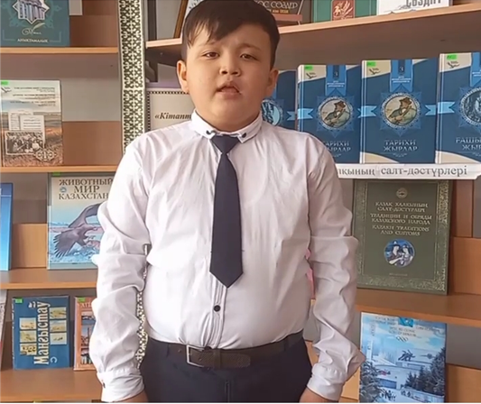
5 сынып оқушысы Марат Әділ Жамбыл өленің оқуда. Жамбыл Жабаев – 175 жаста.

Slide 15
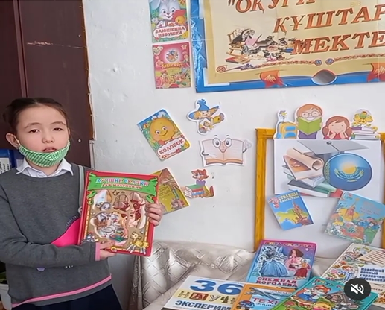
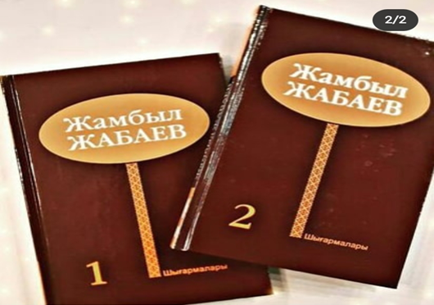
1 наурыз – Алғыс айту күні.
Жыр алыбы Жамбыл Жабаев 175 жасқа толды.
Әдеби ақпарат.

Slide 16
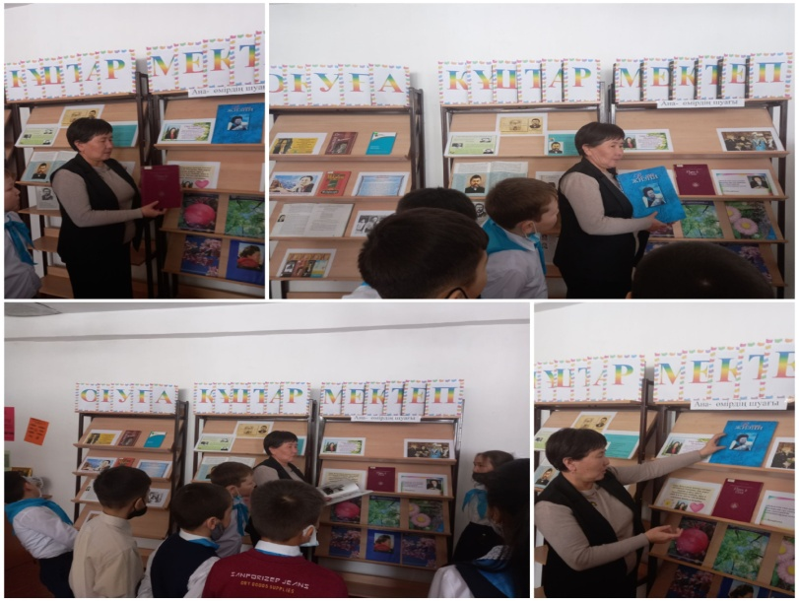
Мектепшілік «Өзін- өзі тану» пәні апталығы аясында 02.02 күні «Ана өмірдің шуағы» - тақырыбында кітап көрмесі ұйымдастырылды. Қоғам қайраткері Сара Алпысқызының «Во имя жизни», «Путь к себе» кітаптары туралы ақпарат берілді. Көрмеге 5-6 сынып оқушылары қатысты.

Slide 17
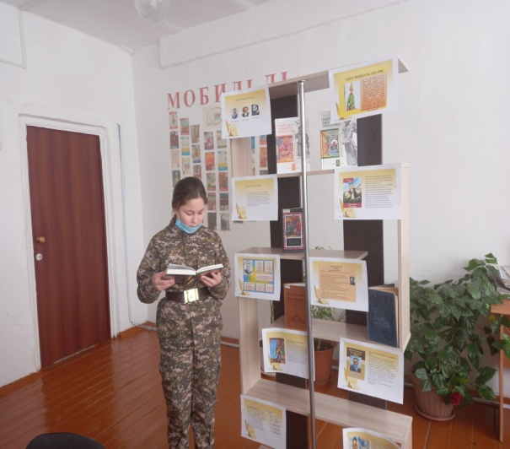
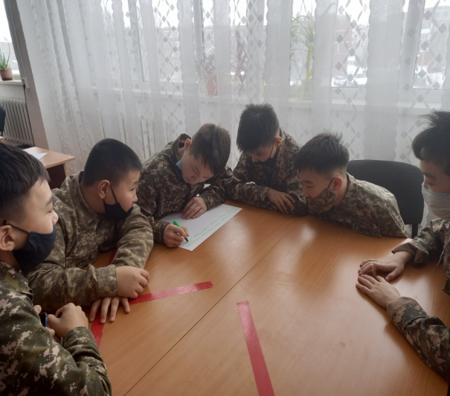
«Оқуға құштар мектеп» жобасы аясында «Зар заман ақындары» тақырыбында . сынып оқушыларымен зияткерлік сайыс өткізілді. Мақсаты; Оқушыларды зар заман ақындары туралы білімдерін жетілдіру, мақсатқа жету, тұлға ретінде қалыптастыру. Сынып оқушылары 3 топқа бөлініп ақындардың өмірбаянына, шығармаларына, еңбектері туралы айтылып өтті.

Slide 18
«Оқуға құштар мектеп » жобасы аясында 4 сынып оқушыларымен үзілісте ертегілер оқыды. 26.01.22ж.
Мақсаты: Оқушыларды кітап оқуға баулу.

Slide 19
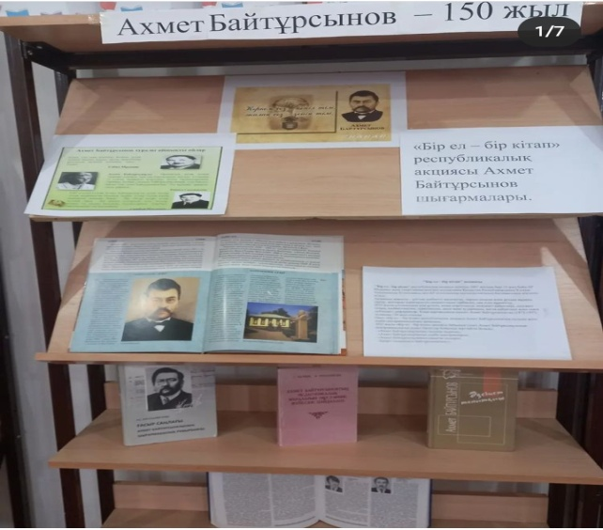
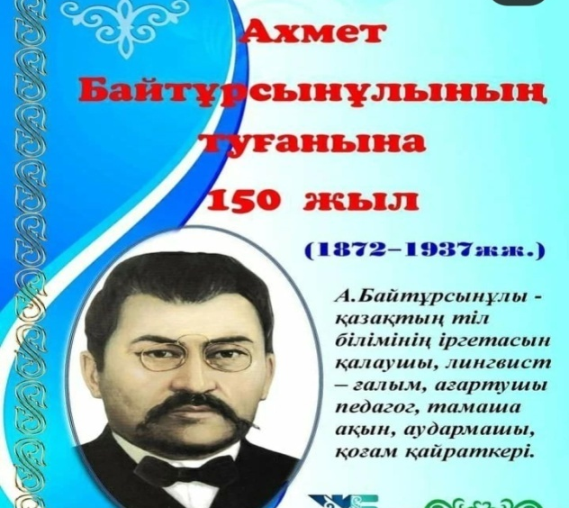
«Бір ел – бір кітап» республикалық акция бойынша А. Байтұрсыновтың шығармалары таңдалып алынды. Ұлтымыздың ұлы ұстазы , қоғам қайраткері А. Байтұрсыновқа 150 жыл. Кітап көрмесі ұйымдастырылды.

Slide 20
Қазақ поэзиясының Хан тәңірі Мұқағали Мақатаевқа туғанына 91 жыл. Мектеп ұстазы және де оқушылар Мұқағали өлеңдерін оқыды. «Оқуға құштар мектеп» жобасы аясында «100 кітап» айлығы бойынша Мұқағали өлеңдері оқылды.

Slide 21
Білім мен тәрбиеге жаңашыл көмек «Айгөлек» журналының әр санында мектеп оқушыларына жүйелі білім, тәрбие беріледі.Сан алуан танымдық тақырыптар жарияланып отырады. Алпыс жылдан астам тарихы бар балаларға арналған «Балдырған» журналы алғашқы санынан бастап-ақ сырлас досына айналды.4 «б» сынып оқушылары мерзімді баспасөз журналдарына жазылып , өз кітапханаларын толықтырды. Мақсаты: Оқушылар өз білімдерін толықтыру. Жан- жақты ақпарат алу.

Slide 22
3 «е» сынып оқушылары Г.Х.Андерсеннің «Дюймовочка» ертегісінен қойылым өткізілді. «Оқуға құштар мектеп» жобасы бойынша .

Slide 23
«Оқуға құштар мектеп» жобасы аясында үзілісте бес минут кітап оқу. 4 сынып оқушыларымен өткізілді. «Жыл он екі ай», «Балдырған» журналдарынан әңгімелер оқылды.

Slide 24
«Оқуға құштар мектеп» жобасы аясында үзілісте 5 минут кітап оқу сағаты ұйымдастырылды. Оқушылар «Балдырған» балалар журналына жазылып үзілісте оқиды, оқығандарымен бөліседі.

Slide 25
«Оқуға құштар мектеп» жобасы аясында 3 сынып оқушыларымен «Kahoot» мобильді ойыны ұйымдастырылды. «Kahoot» ойынына Х.К. Андерсеннің «Дюймовочка» ертегісі алынды. Ертегі бойынша сұрақтар қойылып түстер арқылы жауап берілді.
«Оқуға құштар мектеп» жобасы аясында 4 сынып оқушылары ата- аналармен бірге «Репка» ертегісінің қойылымын көрсетті.

Slide 26
14 Наурыз күні Көрісу күніне орай оқу залында «Ұмытылып бара жатқан дәстүрлер» бойынша «Қазақтың салт- дәстүрлері» - атты кітабынан «Тулақ шашу», «Ашамайға мінгізу» дәстүрлеріне тоқтала өтті.

Slide 27
«Оқуға құштар мектеп» жобасы аясында 3 сынып оқушыларымен «Кітап біздің досымыз» атты викториналық ойын өткізілді.
«Оқуға құштар мектеп» жобасы аясында 3 сынып оқушыларымен «Путешествие в мир сказок» библиовикториналық ойыны ұйымдастырылды.

